Slide 1





« QGIS le conquérant » en Charente
Rencontres des Utilisateurs Francophones de QGIS - édition 2019
Vendredi 13 décembre

Slide 2

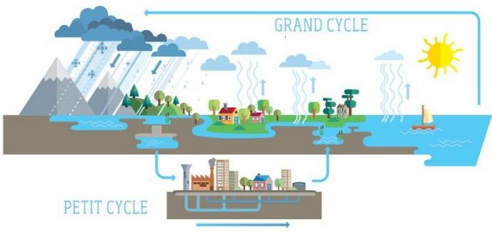
Présentation de la structure
Charente Eaux : établissement public (syndicat mixte)
Assistance technique et administrative auprès des collectivités territoriales
Mutualisation des moyens et des outils
Représentation des collectivités
Sur toutes les thématiques liées à l’eau :
- eau potable
assainissement
milieux aquatiques

Slide 3
Structures, services et données
Thématique
Assainissement
Eau potable
Milieux aquatiques
Charente Eaux : Services internes
Structures concernées
Syndicats d’eau potable, EPCI, communes
Structures porteuses des programmes
Re-Sources (captages Grenelle)
Syndicats GEMAPI et EPCI
EPCI et communes
Exemples de données associées
Données sur les réseaux d’eaux usées et les stations
Données sur les réseaux d’eau potable, les ouvrages (PGSSE), qualité de l’eau, niveaux, données agricoles
Données de diagnostics (cours d’eau, ripisylve, ROE…), gestion des travaux, inventaires

Slide 4


Problématiques
Toutes les structures (et services qui les composent) utilisent des logiciels métiers
Parfois : module cartographique disponible mais non exploité (GSEA– MicroSat)
Question du maintien des solutions logiciels dans le temps (évolutions, choix des éditeurs, changement d’exploitant …)

Slide 5


Problématiques
Capitalisation (peu de SIG internes – peu de mutualisation sauf indicateurs nationaux obligatoires) : données cloisonnées dans le logiciel métier
Notion de valorisation des données patrimoniales des collectivités : réseaux assainissement, eau potable, pluvial, réseaux hydrographiques
Pour le moment : les données « appartiennent » aux collectivités mais elles ne les « possèdent » pas :
Les données sont détenues par : délégataires, bureaux d’études, documents non numérisés …

Slide 6



Installation d’une culture SIG
Au fil du temps et via les missions d’assistance technique / mutualisation des moyens de Charente Eaux envers ses collectivités membres
constitution d’une culture SIG basée sur l’utilisation de QGIS
Journées de formation QGIS auprès des techniciens rivières (syndicats GEMAPI) et de certains agents du département (aménagement du territoire, sports)
Conseils en SIG et base de données pour accompagner les collectivités développant des outils de ce type
A venir : « GéoCafés » avec les différents géomaticiens du département (ATD 16, EPCI, SDIS, Conseil départemental) – utilisateurs ou non de Qgis

Slide 7
Des idées aux projets
En parallèle de l’installation de cette « culture de la géomatique » : constitution de projets pour illustrer les potentialités du SIG
En interne au sein de notre structure d’assistance (pour une utilisation par nos services)
En mutualisation avec les structures des différentes thématiques liées au petit et au grand cycle de l’Eau
Afin de « rendre » leur patrimoine aux collectivités : décloisonner, harmoniser et valoriser les données

Slide 8
SIG interne de Charente Eaux
Base de données (PostgreSQL/Postgis) capitalisant les données des collectivités, des services de l’Etat, etc. sur le territoire du département de la Charente
Utilisation de QGIS pour les réalisations cartographiques et analyse spatiale
(+ algorithmes SAGA-GRASS, +FME)
Futur déploiement de projets thématiques pour chaque service de Charente Eaux
En cours d’évolution

Slide 9

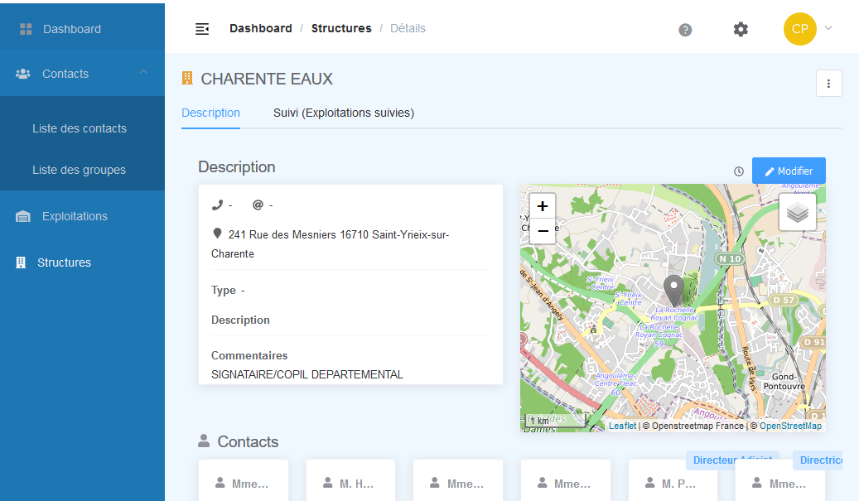
SIG interne de Charente Eaux
Co-développement d’un outil métier pour suivre les actions des projets de reconquête de la qualité de l’eau - sur les territoires des aires d’alimentation de captages (AAC Grenelle) : Odeliane
Base de données spatiales en ligne + outil web avec visualisation cartographique (non basé sur Qgis mais attention portée à l’interopérabilité)
Pour une utilisation en interne et par les collectivités concernées par les captages Grenelles
Développée avec Envilys en 2019

Slide 10

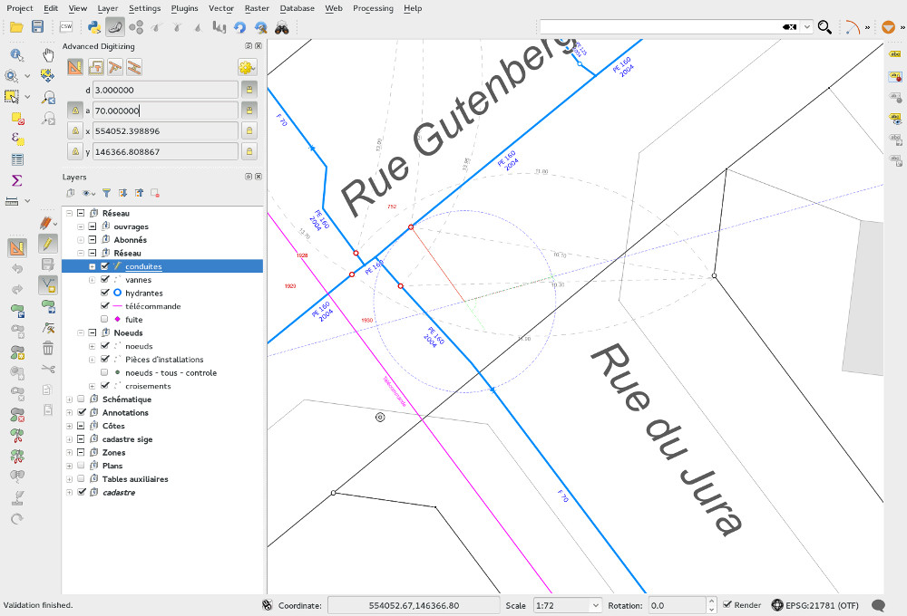
Développement de projets mutualisés
Pour l’Eau potable:
Projet basé sur l’outil QWAT
Base de données en ligne + outil bureautique + interface terrain
Module d’import-export au format national RAEPA
Pour une capitalisation de la donnée du patrimoine eau potable produite par les délégataires et la réalisation d’analyses globalisées à l’échelle de la Charente
Développé avec Oslandia en 2019 -2020
qwat.org

Slide 11
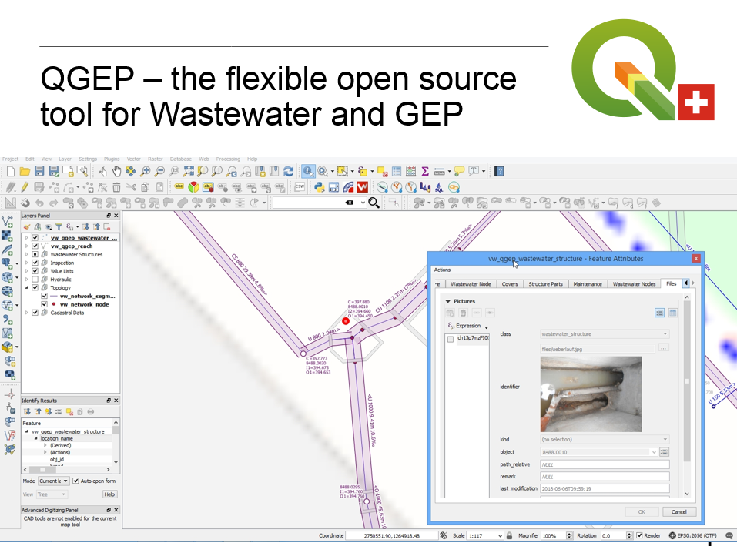
Développement de projets mutualisés
Pour l’Assainissement:
Projet basé sur l’outil QGEP
Base de données en ligne + outil bureautique + interface terrain
Module d’import-export au format national RAEPA
Création et gestion des réseaux d’assainissement sous SIG pour gérer et planifier les interventions sur le patrimoine assainissement
Pour une mise à disposition des services assainissement des EPCI
Développé avec Oslandia en 2019- 2020
+ échanges avec le groupe de développement de QGEP (du groupe utilisateur QGIS Suisse)

Slide 12

Développement de projets mutualisés
Pour les Milieux aquatiques:
Projet développé en interne
Base de données + outil bureautique (QGIS) + outil mobile (QGIS – Qfield) + portail web
Création et gestion des réseaux de cours d’eau sous SIG pour gérer et planifier les interventions sur le patrimoine rivière(réseau hydraulique, ouvrage, etc.)
Création et capitalisation des données bassins versants et suivi des outils de gestion associés
Pour une mise à disposition des syndicats GEMAPI
Projet en construction : recrutement de stagiaires et prestation d’assistance auprès d’une structure spécialisée en bases de données/SIG en 2020
Echanges avec l’EPTB Sèvre Nantaise sur leur outil SYSMA

Slide 13


Utilisation finale des bases de données
Thématique
Outils utilisés
Plateforme
Exemples d’autres données complémentaires
Données PGSSE, suivis qualité et niveaux, données annuelles des services (SISPEA), modélisation réseaux
Eau potable
QWAT
Odeliane
Données de suivi des stations, modélisation schéma directeur d’assainissement
Assainissement
QGEP
Données de modélisation des cours d’eau et inondation
Milieux aquatiques
OCARI
Notes:
PGSSE : plan de gestion de la sécurité sanitaire de l’eau

Slide 14

Conclusion
Utilisation de plus en plus forte de Qgis
Développement d’outils basés sur ce logiciel
Combinaison avec bases de données (PostgreSQL/PostGIS), logiciels (GRASS, SAGA, …) + nombreux algorithmes et extensions liés aux logiciels et besoin métiers
Communauté associée
Réponses aux besoins métiers
Démocratisation dans les structures
QGIS = véritable couteau suisse de la géomatique en Charente

Slide 15
Merci pour votre attention
www.charente-eaux.fr – Contact : cpornin@charente-eaux.fr

Slide 16
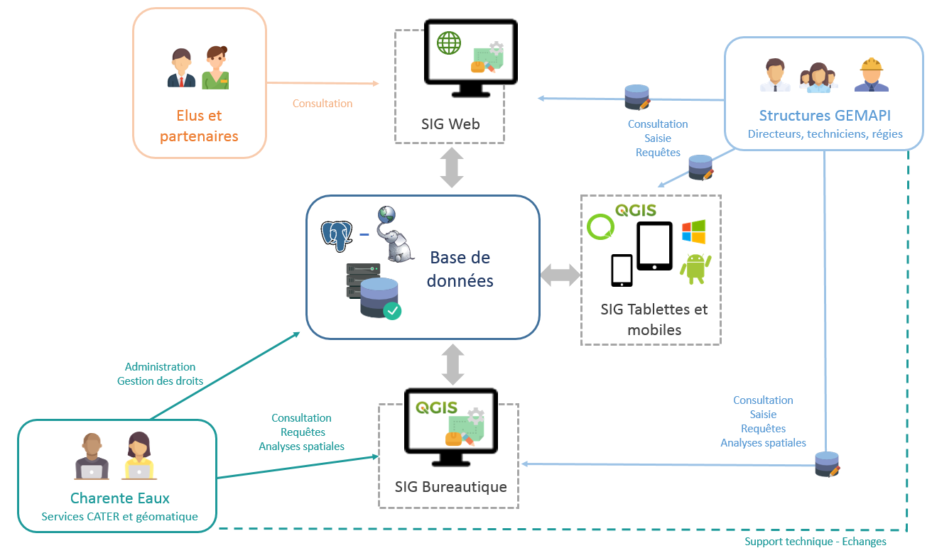
Projet OCaRi
Base de données spatiales structurée et mutualisée
Outil SIG bureautique basée sur QGIS
Portail SIG Web simplifié et accessible depuis un navigateur
Description des cours d’eau, ouvrages, versants, milieux humides
Recensement des espèces envahissantes et des habitats
Recensement des activités, risques et usages du territoire
Description des opérations et travaux menés
Notes:
Exemples :
SYSMA
KIS

Slide 17
Composantes thématiques
THEME_DIAGNOSTIC
ICE
AURAH-CE / CARHYCE
RIPISYLVE
ZONES HUMIDES
ESPECES ENVAHISSANTES
THEME_OBJECTIFS DE GESTION
Ponctuel
Linéaire
Surfacique
REFERENTIEL HYDROGRAPHIQUE
Tronçons BD_TOPAGE
SyRAH
Cours_d_eau_TOPAGE
BV_TOPAGE
ROE
Evolutions
THEME_RUISSELLEMENT
DB_SOL
OCCUP_SOL
PENTE
ALEAS
VULNERABILITE
FOND DE PLAN
BD_ORTHO/SCAN
BD_TOPO
BD_CADASTRE
MNT/COURBES DE NIVEAU
EPCI/COMMUNES/SYND.
THEME_AGRICOLE
RPG
CONTRACTUALISATION
COUVERTS
ZONAGE REGLEMENTAIRE
ZRV, N2000, ZICO, ZNIEFF, APB, ENS, AAC, ZAR, AZI, PPRI, PPR, ICPE, IOTA, STEU, PPC, PAOT, PGE, PGSSE, Sites inscrits, Rejets, Prélèvements, etc.
THEME_SUIVI EVALUATION

